Slide 1
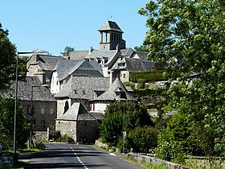
SOULAGES BONNEVAL en Aveyron
Cliquez Droit
PPS En Manuelle
Merci

Slide 2
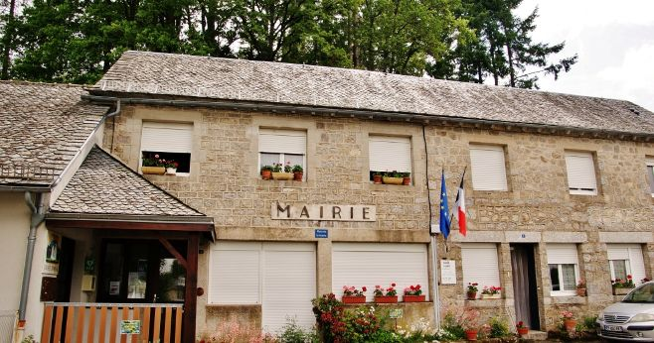
SOULAGES BONNEVAL
Localité rurale de l’Aveyron
sur le plateau de la Vladène
traversé par la Selves, affluent de la Truyère.
Communauté de l’Aubrac, rattachée à RODEZ, dans la région Occitanie

Slide 3
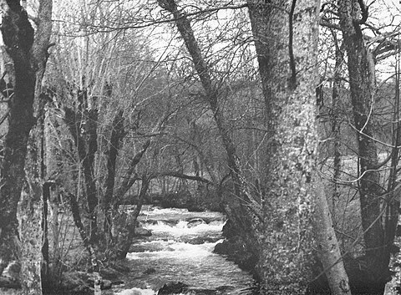
rivière la Selves , affluent de la Truyère

Slide 4
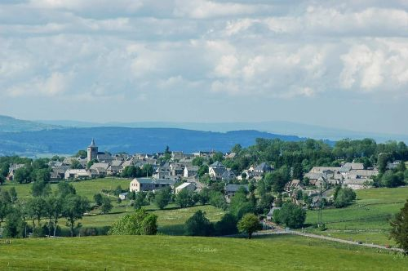
paysage rural, autour de SOULAGES BONNEVAL en Aveyron

Slide 5
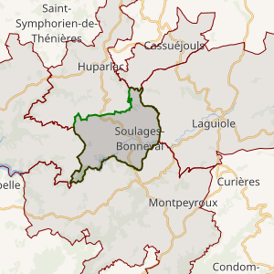
carte des localités voisines
en Aveyron

Slide 6
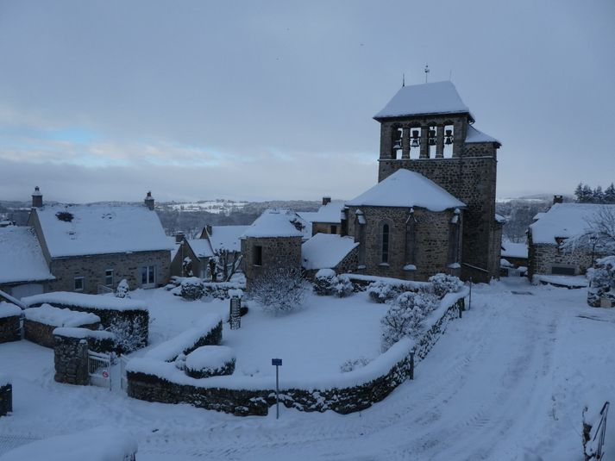
le village et, l’église avec clocher peigne, sous la neige

Slide 7
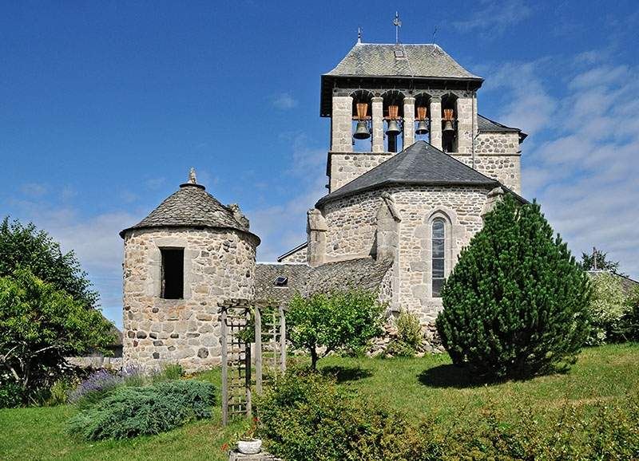
église Saint Anne
de Soulages Bonneval

Slide 8
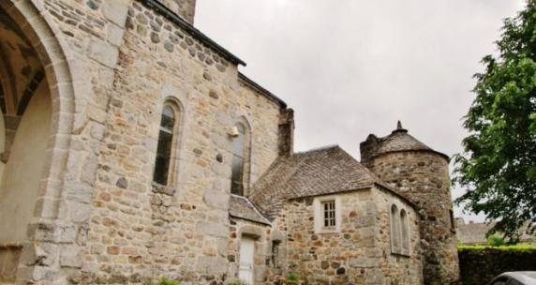
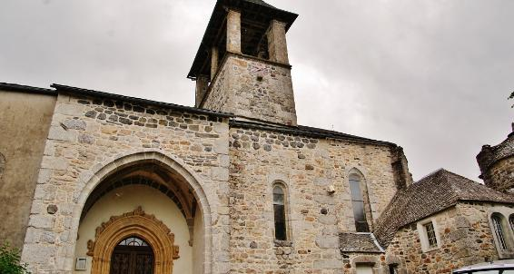
accès latéral église Sainte Anne
chevet

Slide 9
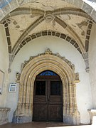
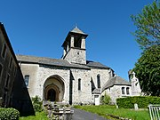
porche et, église Saint Anne

Slide 10
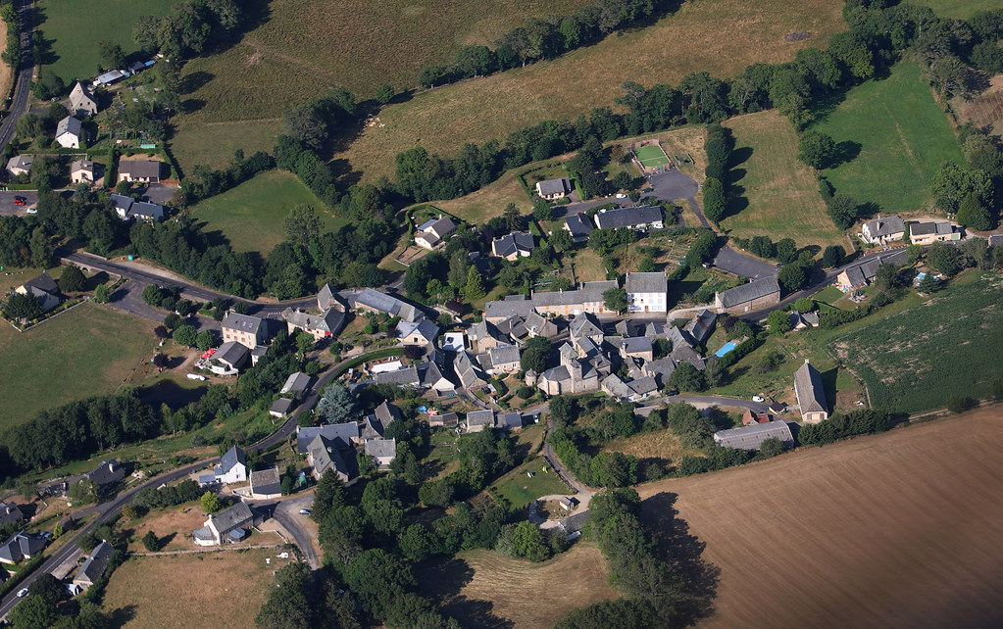
vue aérienne de SOULAGES BONNEVAL (Aveyron)

Slide 11
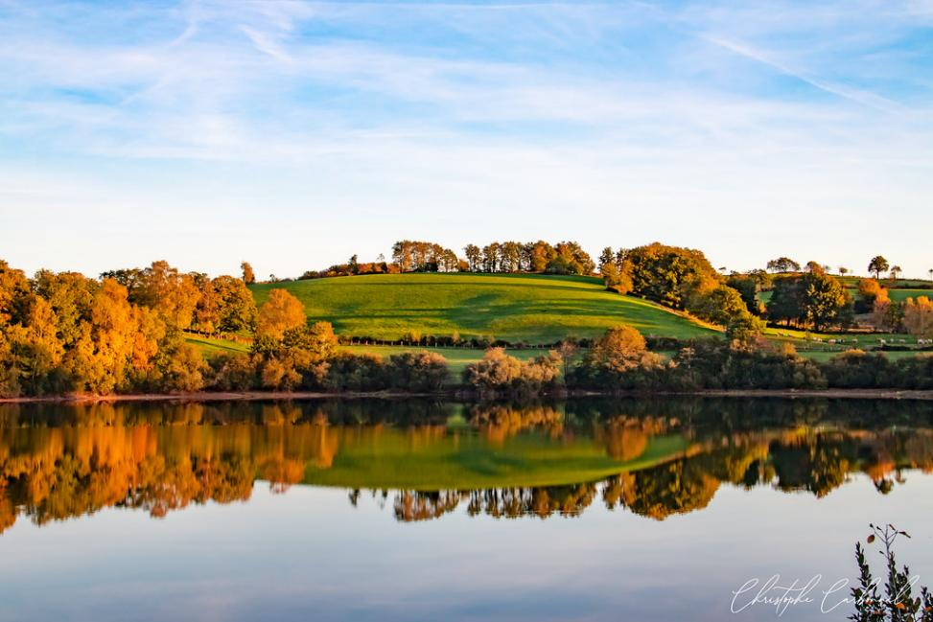
lac de GALENS petit (50ha) alimenté par la Selves lieu de pêche
Accessible par chemin de randonnée depuis le village

Slide 12
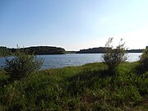
Lac des galens

Slide 13
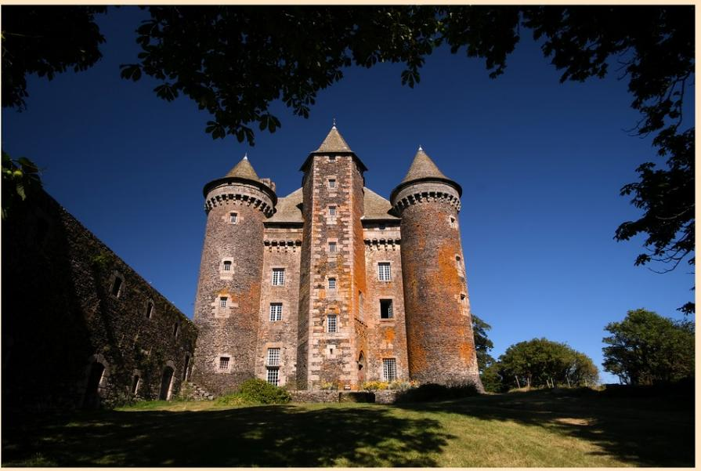
proche du village le
Château du BOUSQUET
avec ses machicoulis et ses tours

Slide 14
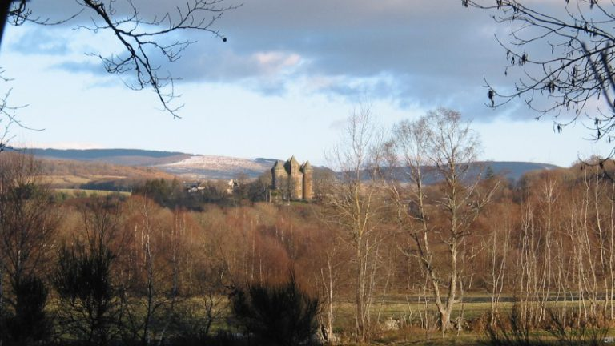
paysage autour du château du Bousquet – monument Historique –du 14eme siècle en pierre de basalte et ses six tours

Slide 15
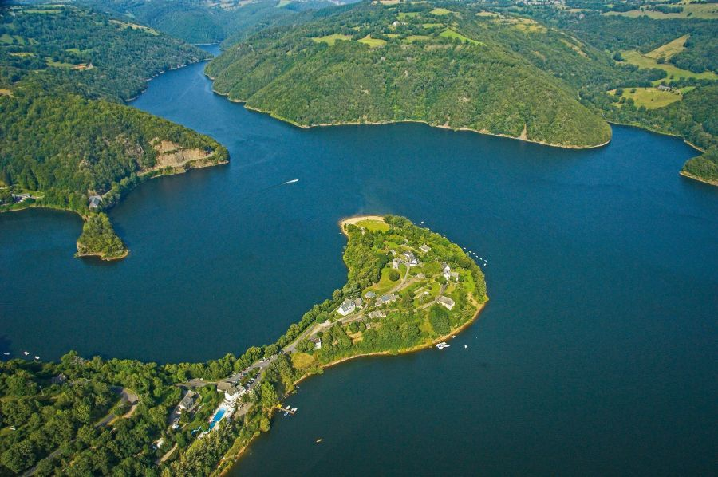
Presqu’île de Laussac
proche du village

Slide 16
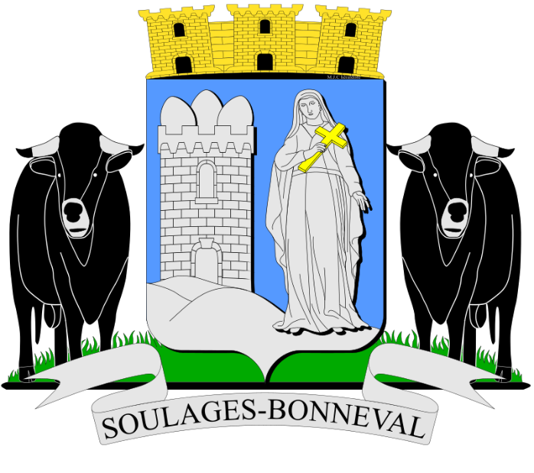
Blason de Soulages Bonneval
D’Azur à la Sainte Vierge d’argent tenant une croix d’or de sa main senestre contre sa poitrine,
adextrée d’un donjon d’argent maçonné de sable, couronné de trois œufs de même.
Le donjon posé sur un mont d’argent s’étendant en pente douce aux pieds de la Vierge
Le donjon symbolise la tour de la Gardelle, flanqué d’une tourelle, vestige d’un ancien château de la famille La Gardelle
Les ornements sont deux taureaux de race Aubrac, le listel d’argent porte le nom du village en majuscule (de sable)

Slide 17
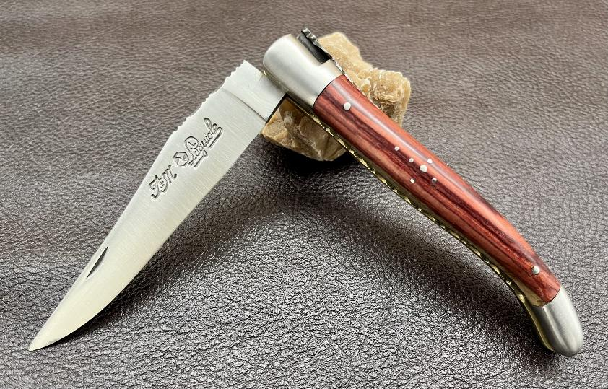
à proximité de Laguiole
de nombreux artisans couteliers dans le village

Slide 18
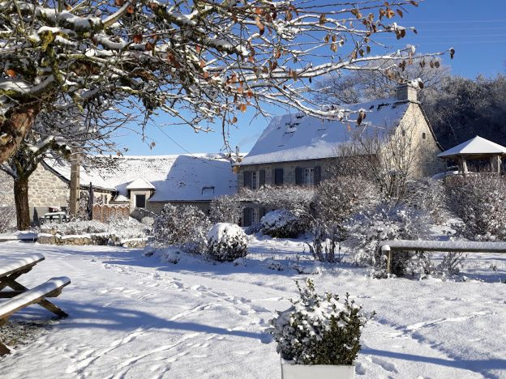
Sur Une Sugestion De JackDidier
Lorient Vous Présente Soulages –Bonneval En Aveyron
Les Images Et Le Son Du Net
Daniel

